Slide 1
原胞与晶胞的区别与联系
原 胞 | 晶 胞
晶格中体积最小的周期单元 | 体积较大的周期单元
每个原胞中实际上只包含一个格点。 每个原胞有8个顶角， 每个顶角为相邻8个原胞所共有， 所以， 每个原胞所含格点数为8×1/8=1 | 每个晶胞中所含格点数因结构而异。 例：面心立方晶格 晶胞结构——立方体， 面心格点：两个相邻晶胞共有，只有1/2属于一个晶胞； 顶角格点：只有1/8属于一个晶胞；总格点数=8×1/8+6×1/2=4
原胞的体积可表示为： 面心立方晶格的原胞体积=a³/4 | 晶胞体积是原胞体积的n倍（n是该结构每个晶胞所含格点数） 面心立方结构晶胞体积=a³

Slide 2
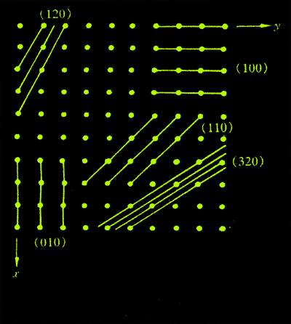
晶面指数与晶面间距 关系分析
(1)由密勒指数可以求得面间距d_{hkl}(P578—1.6)
(2)通常，低指数的面间距较大，而高指数的晶面间距则较小
(3)晶面间距愈大，
晶面间距愈小，
该晶面上的原子排列愈密集
该晶面上的原子排列愈稀疏

Slide 3
倒格子与正格子的关系
数学描述
空间 | 基矢 | 位置矢量
正格子空间
倒格子空间 |  | 简称“倒格矢” Reciprocal lattice vector

Slide 4
二者原胞体积的关系
倒格子原胞的体积v*与正格子原胞体积v的关系为:
证明提示：将 表达式代入后，利用矢量运算即可证明。

Slide 5
正格子中(h₁h₂h₃)晶面族与倒格矢G_{h}的关系
倒格矢 与正格子中密勒指数为（h₁h₂h₃)的晶面族正交。
即 沿晶面族（h₁h₂h₃）的法线方向。
证明提示：设晶面ABC是晶面族（h₁h₂h₃）中最靠近原点的晶面，截距分别为
G
a₃
C
a₃/h₃
a₂
B
O
a₂/h₂
a₁/h₁
A
a₁
思路：能证明 同时垂直于 和 ，即能证明 垂直于面ABC。

Slide 6
从晶系到空间群
7个晶系
（按照晶胞的特征对称元素分类）
旋转，反射，反演
平移
32个点群
14种Bravais格子
螺旋轴，滑移面
230个空间群

Slide 7
1. 解理面是面指数低的晶面还是指数高的晶面？为什么？
[解答] 晶体容易沿解理面劈裂，说明平行于解理面的原子层之间的结合力弱，即平行解理面的原子层的间距大. 因为面间距大的晶面族的指数低, 所以解理面是面指数低的晶面.
2. 在结晶学中, 晶胞是按晶体的什么特性选取的?
[解答]在结晶学中, 晶胞选取的原则是既要考虑晶体结构的周期性又要考虑晶体的宏观对称性.
3. 在晶体衍射中，为什么不能用可见光？
[解答] 晶体中原子间距的数量级为10
710米，要使原子晶格成为光波的衍射光栅，光波的波长应小于1010米. 但可见光的波长为7.64.010米, 是晶体中原子间距的1000倍. 因此, 在晶体衍射中，不能用可见光.
4. 高指数的晶面族与低指数的晶面族相比, 对于同级衍射, 哪一晶面族衍射光弱? 为什么?
[解答] 对于同级衍射, 高指数的晶面族衍射光弱, 低指数的晶面族衍射光强. 低指数的晶面族面间距大, 晶面上的原子密度大, 这样的晶面对射线的反射(衍射)作用强. 相反, 高指数的晶面族面间距小, 晶面上的原子密度小, 这样的晶面对射线的反射(衍射)作用弱.
5. 温度升高时, 衍射角如何变化? X光波长变化时, 衍射角如何变化?
[解答] 温度升高时, 由于热膨胀, 面间距dhkl逐渐变大. 由布拉格反射公式
可知, 对应同一级衍射, 当X光波长不变时, 面间距dhkl逐渐变大, 衍射角逐渐变小.所以温度升高, 衍射角变小.
当温度不变, X光波长变大时, 对于同一晶面族, 衍射角随之变大
布拉格定律用公式表达为:2dsinx=n*λ

Slide 8
3.晶体的结合能, 晶体的内能, 原子间的相互作用势能有何区别?
[解答]自由粒子结合成晶体过程中释放出的能量, 或者把晶体拆散成一个个自由粒子所需要的能量, 称为晶体的结合能.
原子的动能与原子间的相互作用势能之和为晶体的内能.
在0K时, 原子还存在零点振动能. 但零点振动能与原子间的相互作用势能的绝对值相比小得多. 所以, 在0K时原子间的相互作用势能的绝对值近似等于晶体的结合能.
4.原子间的排斥作用取决于什么原因?
[解答] 相邻的原子靠得很近, 以至于它们内层闭合壳层的电子云发生重叠时, 相邻的原子间便产生巨大排斥力. 也就是说, 原子间的排斥作用来自相邻原子内层闭合壳层电子云的重叠.
5. 原子间的排斥作用和吸引作用有何关系? 起主导的范围是什么?
[解答] 在原子由分散无规的中性原子结合成规则排列的晶体过程中, 吸引力起到了主要作用. 在吸引力的作用下, 原子间的距离缩小到一定程度, 原子间才出现排斥力. 当排斥力与吸引力相等时, 晶体达到稳定结合状态. 可见, 晶体要达到稳定结合状态, 吸引力与排斥力缺一不可. 设此时相邻原子间的距离为r0, 当相邻原子间的距离r>r0时, 吸引力起主导作用; 当相邻原子间的距离r<r0时, 排斥力起主导作用.

Slide 9
r>r₀
表现为斥力
r₀
U(r)
r>r₀
表现为引力

Slide 10
6. 共价结合, 两原子电子云交迭产生吸引, 而原子靠近时, 电子云交迭会产生巨大的排斥力, 如何解释?
[解答] 共价结合, 形成共价键的配对电子, 它们的自旋方向相反, 这两个电子的电子云交迭使得体系的能量降低, 结构稳定. 但当原子靠得很近时, 原子内部满壳层电子的电子云交迭, 量子态相同的电子产生巨大的排斥力, 使得系统的能量急剧增大.
7.为什么许多金属为密积结构?
[解答] 金属结合中, 受到最小能量原理的约束, 要求原子实与共有电子电子云间的库仑能要尽可能的低(绝对值尽可能的大). 原子实越紧凑, 原子实与共有电子电子云靠得就越紧密, 库仑能就越低. 所以, 许多金属的结构为密积结构.
GaAs
若完全为共价结合,共价键上的每对电子均分在两个近邻原子上,即意味着Ga原子有一个负电荷而As原子有一个正电荷:Ga⁻¹As⁺¹
若完全为离子结合,则意味着Ga原子的3个价电子转移给As原子:Ga⁺³As⁻³
共价键包含离子键成分
实际，Ga原子的有效离子电荷q*介于-1和+3之间。

Slide 11
共价键的特性:
饱和性：一个原子所能形成的共价键的数目有一个最大值。
若价电子壳层未达到半满，则所有价电子都可能是未配对的，则
可成价数＝价电子数N
若价电子壳层等于或超过半满，重要的共价晶体，价电子态为S，P态，满壳层时最多可容纳8个电子，未配对的电子数决定于未填充的量子态数，若价电子数为N，则能形成的共价键数目符合（8－N）规则。

Slide 12
方向性：
相邻原子只在特定方向上形成共价键。
成键时，电子云发生交叠，交叠越多，键能越大，系统能量越低，键越牢固。

Slide 13
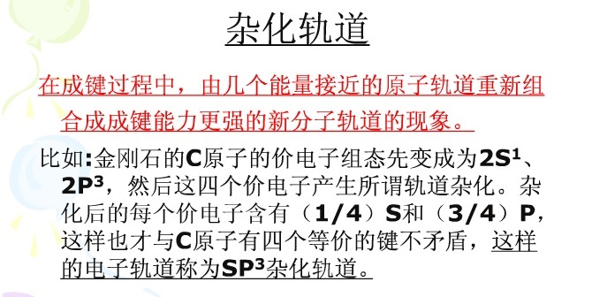

Slide 14
1. 什么叫简正振动模式？简正振动数目、格波数目或格波振动模式数目是否是一回事？
[解答] 为了使问题既简化又能抓住主要矛盾，在分析讨论晶格振动时，将原子间互作用力的泰勒级数中的非线形项忽略掉的近似称为简谐近似. 在简谐近似下, 由N个原子构成的晶体的晶格振动, 可等效成3N个独立的谐振子的振动. 每个谐振子的振动模式称为简正振动模式, 它对应着所有的原子都以该模式的频率做振动, 它是晶格振动模式中最简单最基本的振动方式. 原子的振动, 或者说格波振动通常是这3N个简正振动模式的线形迭加.
简正振动数目、格波数目或格波振动模式数目是一回事, 这个数目等于晶体中所有原子的自由度数之和, 即等于3N.
2. 长光学支格波与长声学支格波本质上有何差别?
[解答] 长光学支格波的特征是每个原胞内的不同原子做相对振动, 振动频率较高, 它包含了晶格振动频率最高的振动模式. 长声学支格波的特征是原胞内的不同原子没有相对位移, 原胞做整体运动, 振动频率较低, 它包含了晶格振动频率最低的振动模式, 波速是一常数. 任何晶体都存在声学支格波, 但简单晶格(非复式格子)晶体不存在光学支格波.
3. 温度一定，一个光学波的声子数目多呢, 还是声学波的声子数目多?
[解答] 频率为ω的格波的(平均) 声子数为
1n(ω)= ω/kTBe-1.
ω/kT ω/kT因为光学波的频率ωO比声学波的频率ωA高, (eOB-1)大于(eAB-1), 所以在温度一定情况下, 一个光学波的
声子数目少于一个声学波的声子数目.
4. 对同一个振动模式, 温度高时的声子数目多呢, 还是温度低时的声子数目多?
ω/kBTH-1)小于(e ω/kBTL-1), 所以温度高时的声子数目多于温度低时的声子数目. [解答] 设温度TH>TL, 由于(e

Slide 15
7. 在甚低温下, 德拜模型为什么与实验相符?
[解答] 在甚低温下, 不仅光学波得不到激发, 而且声子能量较大的短声学格波也未被激发, 得到激发的只是声子能量较小的长声学格波. 长声学格波即弹性波. 德拜模型只考虑弹性波对热容的贡献. 因此, 在甚低温下, 德拜模型与事实相符, 自然与实验相符.
1. 波矢空间与倒格空间有何关系? 为什么说波矢空间内的状态点是准连续的?
b2、 b3, 而波矢空间的基矢分别为 [解答] 波矢空间与倒格空间处于统一空间, 倒格空间的基矢分别为b1、
b1/N1、 b2/N2、 b3/N3, N1、N2、N3分别是沿正格子基矢a1、 a2、 a3方向晶体的原胞数目.
倒格空间中一个倒格点对应的体积为
b1⋅( b2 ⨯b3)=Ω*,
波矢空间中一个波矢点对应的体积为
b3b1b2Ω*
⋅(⨯)=N1N2N3N,
即波矢空间中一个波矢点对应的体积, 是倒格空间中一个倒格点对应的体积的1/N. 由于N是晶体的原胞数目, 数目巨大, 所以一个波矢点对应的体积与一个倒格点对应的体积相比是极其微小的. 也就是说, 波矢点在倒格空间看是极其稠密的. 因此, 在波矢空间内作求和处理时, 可把波矢空间内的状态点看成是准连续的.

Slide 16

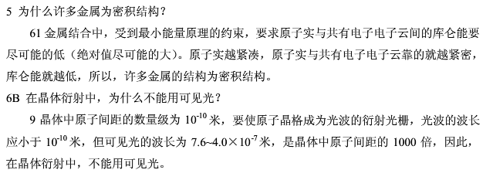
4. 紧束缚模型下, 内层电子的能带与外层电子的能带相比较, 哪一个宽? 为什么?
[解答] 以s态电子为例. 由图5.9可知, 紧束缚模型电子能带的宽度取决于积分Js的大小, 而积分Js的大小又取决于ϕs(r)与相邻格点的ϕs(r-Rn)的交迭程度. 紧束缚模型下, 内层电子的ϕs(r)与ϕs(r-Rn)交叠程度小, 外层电子的ϕs(r)与ϕs(r-Rn)交迭程度大. 因此, 紧束缚模型下, 内层电子的能带与外层电子的能带相比较, 外层电子的能带宽.
6. 本征半导体的能带与绝缘体的能带有何异同?
[解答] 在低温下, 本征半导体的能带与绝缘体的能带结构相同. 但本征半导体的禁带较窄, 禁带宽度通常在2个电子伏特以下. 由于禁带窄, 本征半导体禁带下满带顶的电子可以借助热激发, 跃迁到禁带上面空带的底部, 使得满带不满, 空带不空, 二者都对导电有贡献.

Slide 17

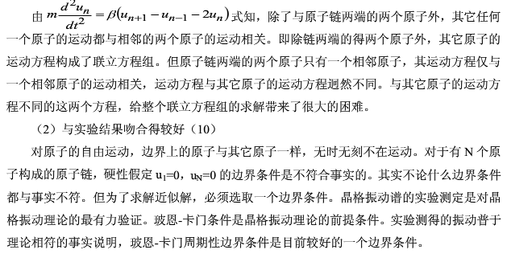

Slide 18
前面所考虑的运动实际上只适用于无穷长的链，即假设所有的原子都有相同的运动方程，但一个有限的链的两端原子显然应和内部原子不同，最两端的原子只受到一个近邻的作用，因此应该具有不同形式的运动方程。这样在解方程方面就复杂得多，为解决这种情况，玻恩——卡曼提出了包含N个原胞的环状链作为一个有限链的模型，它包括有限数目的原子核，然而保持所有原胞完全等价，前面所用的运动方程均适用。
玻恩——卡曼模型相当于要求一个有限链头尾相衔接，起一个边界条件的作用，而实际上用这个模型并未改变运动方程的解，称为玻恩——卡曼边界条件或周期性边界条件。

Slide 19
波矢空间与倒格空间有何关系? 为什么说波矢空间内的状态点是准连续的?
[解答]
波矢空间与倒格空间处于统一空间, 倒格空间的基矢分别为 b₁, b₂, b₃, 而波矢空间的基矢分别为 b1/N₁, b2/N₂, b₃/N₃, , N₁、N₂、N₃分别是沿正格子基矢方向晶体的原胞数目.
倒格空间中一个倒格点对应的体积为
波矢空间中一个波矢点对应的体积为
即波矢空间中一个波矢点对应的体积, 是倒格空间中一个倒格点对应的体积的1/N. 由于N是晶体的原胞数目, 数目巨大, 所以一个波矢点对应的体积与一个倒格点对应的体积相比是极其微小的. 也就是说, 波矢点在倒格空间看是极其稠密的. 因此, 在波矢空间内作求和处理时, 可把波矢空间内的状态点看成是准连续的.

Slide 20
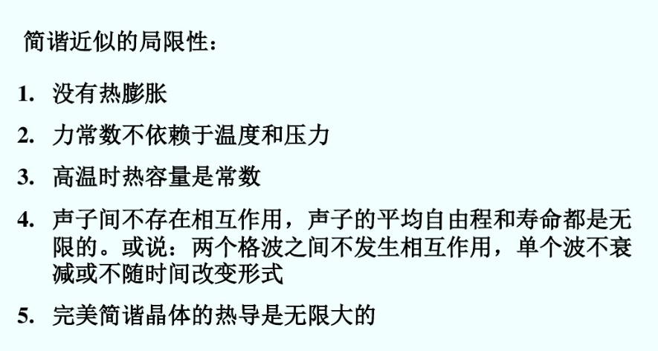
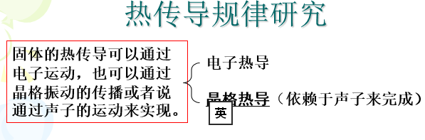

Slide 21
声子散射与经典粒子散射的区别
经典粒子可以有连续的能量和动量，任何两个粒子都有可能散射，而保持能量与动量守恒条件，且在碰撞过程中，粒子总数不变。
声子系统与经典粒子情况有本质的区别。
在声子系统中，每个格波的声子具有确定的能量和准动量（分立取值），由于能量和准动量守恒条件的限制，并不是任何两个声子间均可发生散射的。
声子是玻色子，没有粒子守恒条件，因而伴随散射过程经常发生声子的产生和湮灭现象，即声子具有一定寿命，即具有一定平均自由时间。

Slide 22
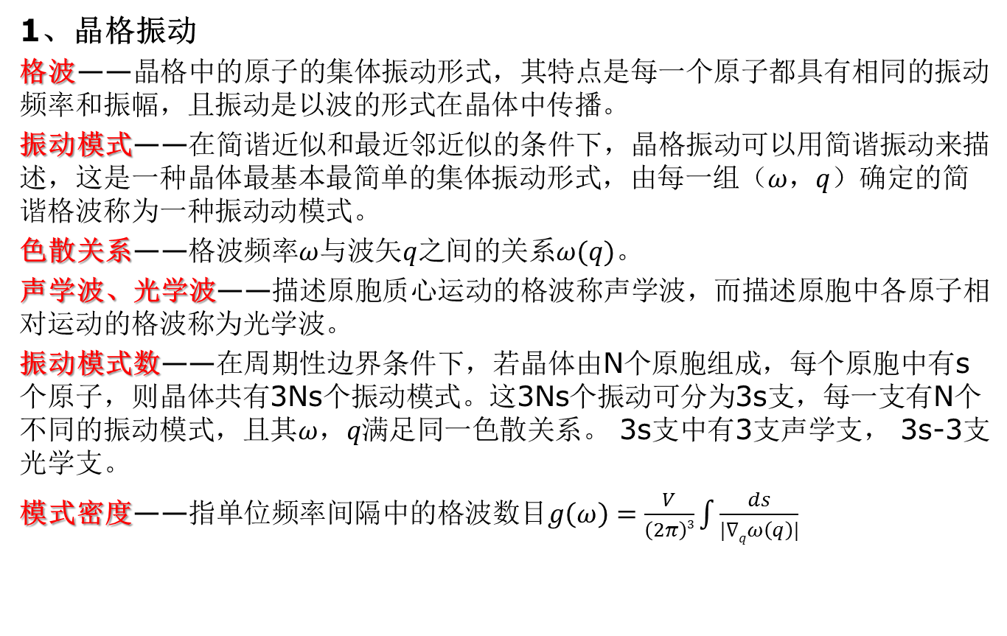
第三章 总结

Slide 23
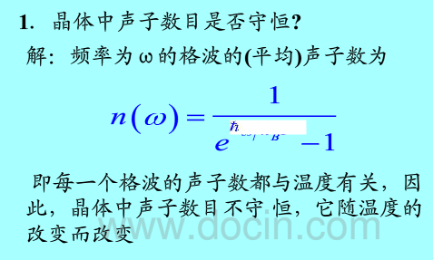
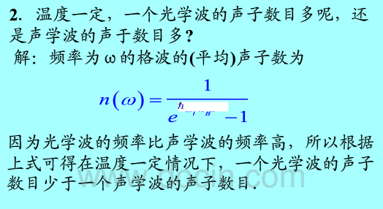
指当T＝0时，k空间中占有电子和不占有电子区域的分界面。这里
费米面的能量值称为费米能级E_{F}；
对应的电子动量称为费米动量 ；
k_{F}称为费米球半径； 称为费米速度；

Slide 24
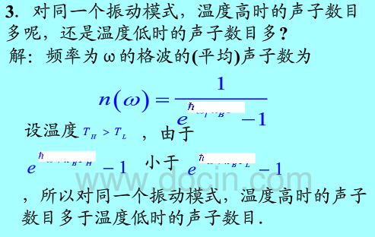
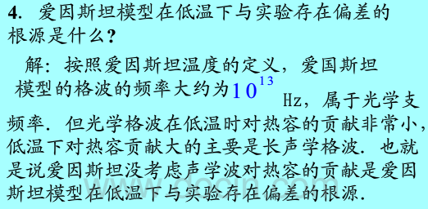
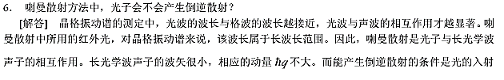

Slide 25
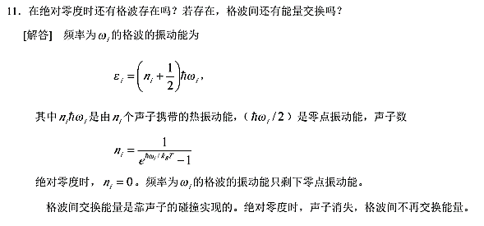

Slide 26
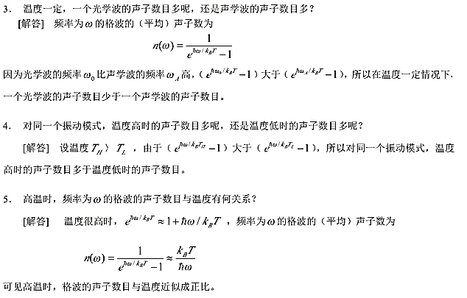

Slide 27
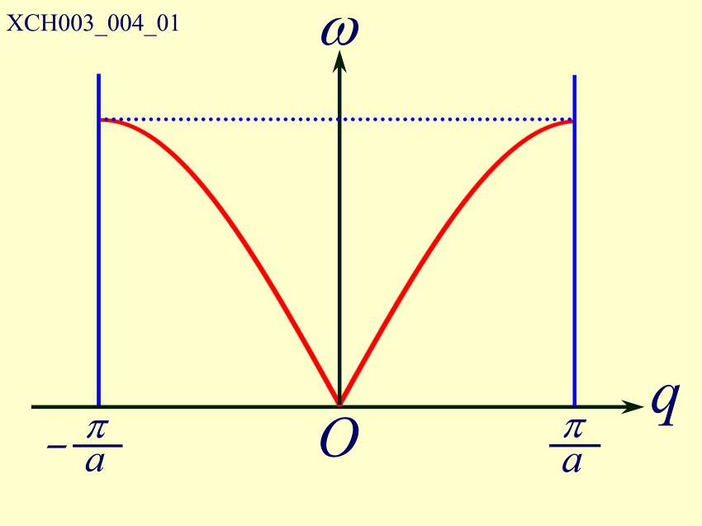
色散关系
—— q空间的周期
频率极小值
频率极大值
只有频率在 之间的格波才能在晶体中传播，其它频率的格波被强烈衰减

Slide 28
（3）极值情况
长波光学模中原胞内两原子作相对振动，而且原胞质心保持不动
原胞内正、负离子振动方向相反，产生迅速变化的电偶极矩，与光波耦合必然影响其光学性质，这就是为什么称为光学模的原因。
第一种情况：
此时：
这里：

Slide 29
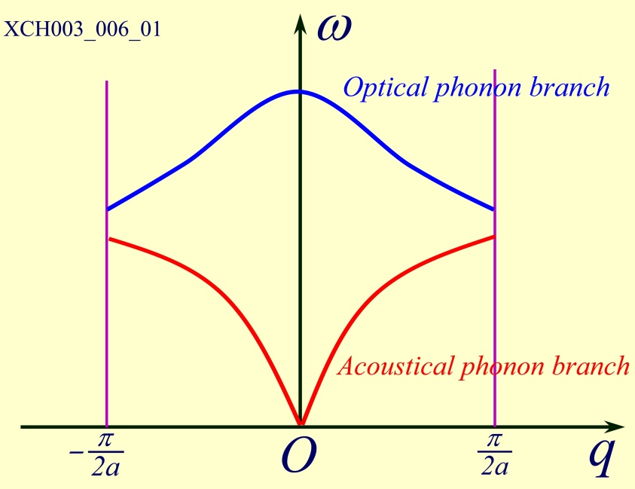
第二种情况：
此时：

Slide 30
1) 声学波的最大频率
光学波的最大频率
cm.g.s
dyn/cm
rad/s
g
光学波的最小频率

Slide 31
绝热近似
将电子运动与离子运动分开来考虑：
(1)研究离子运动时，认为电子能跟上离子位置变化，不考虑其影响——即晶格振动问题，描述原子或离子围绕平衡位置的小振动问题。
(2)研究电子运动时，假定离子实静止在平衡位置上，晶格具有严格周期性，而晶格振动对电子影响当作微扰来处理——即能带理论，研究固体中的电子状态。
核心：分子系统中核的运动与电子的运动可以分离，由于电子和原子核运动的速度具有高度的差别，研究电子运动的时候可以近似的认为原子核是静止不动的，而研究原子核的运动时则不需要考虑空间中电子的分布。

Slide 32
能带理论建立基础
(1)绝热近似 (2)单电子近似 (3)周期场近似
单电子近似：含有大量电子的体系中，每个电子受到其它电子作用比较接近于平均作用，故用“平均势场”来替代电子的真实相互作用，即每个电子都在一个相同的有效势场中运动。这种方法称为单电子近似，对于晶格，单电子有效势由两部分组成，即晶格离子势和电子间平均作用势。

Slide 33
能带理论建立基础
(1)绝热近似 (2)单电子近似 (3)周期场近似
周期场近似：由于晶格的周期性结构，可以合理的假设所有点子及离子产生的场均具有晶格周期性。

Slide 34
§4-1 布洛赫定理 ——1928 年布洛赫提出
在周期场中运动的单电子有什么特点呢？布洛赫(Bloch)发现，不管周期势场的具体函数如何，在周期场中运动的单电子的波函数 不再是平面波，而是调幅平面波，其振幅不再是常数，而是随晶格周期性变化，即：
此形式的波函数叫布洛赫函数或布洛赫波
用这种波函数描述的电子叫布洛赫电子

Slide 35
布洛赫定理
晶格具有平移对称性的单电子哈密顿
的本征函数 可表示为
其中 是一个具有晶格周期性的函数：
， 为简约波矢。

Slide 36
近自由电子近似（非）—修正公式
（2）由微扰理论解一级修正和二级修正
零级近似
一级修正
微扰理论重要公式
能量本征值
二级修正
零级近似
电子波函数
一级修正

Slide 37
三、能带与带隙
1、近自由电子近似简并微扰理论的结果表明：
（1）对于波矢 而言，N很大，故k很密集，可以认为 是k的准连续函数；
（2） 在 处不连续（这里 ），且每个 均含有许多能级，称其为能带；
（3） 总体称为能带结构（n为能带编号）；
（4）相邻两个能带 与 之间可以相接，重叠或是分开，对于一维周期性势场来说属于分开情况，则出现带隙称为禁带。

Slide 38
(2)电子波矢和简约波矢的关系
平移算符本征值量子数k（简约波矢，计为 ）和电子波矢k之间的关系
简约波矢 的取值范围
—— 第一布里渊区
近自由电子中电子的波矢
—— l 为整数
在一维情形中 —— m为整数
可以表示为

Slide 39
三、能带与带隙
2、能带表示图示（ ）
（1）分为三种类型
第一种类型：简约区图示
第二种类型：扩展区图示
第三种类型：重复区图示

Slide 40
能带表示图示
第一种类型：简约区图示
特点:
(1)k限制在第一布里渊区内，此时的波矢k称为简约波矢；
(2)每个k值均有相应的E₁(k)、E₂(k)、E₃(k)……即每个能带都在第一布里渊区中表示出来，简约区中能够给出能带结构全貌。

Slide 41
能带表示图示
第二种类型：扩展区图示
特征:
按能量由低到高的顺序，分别将能带k限制在第一布里渊区、第二布里渊区，…等等。一个布里渊区表示一个能带。

Slide 42
能带表示图示
第三种类型：重复区图示
特征：
每个布里渊区都表示出所有的能带，即每个能带在第一布里渊区中的图形周期性重复在每个布里渊区。

Slide 43
（2-1）布里渊区
定义：在倒格子空间中，以某一格点为原点，作所有倒格矢G的垂直平分面，这些平面将倒易空间分割为许多包围原点的多面体，其中离原点最近的多面体称为第一布里渊区，离原点次近的多面体与第一布里渊区的表面所围成的区域称为第二布里渊区，同理类推，可得第三、第四布里渊区等。

Slide 44
（2-2）布里渊区与能带
能带在布里渊区边界处发生突变，对于一维情况产生带隙，三维情况则不完全同于一维情况，不同能带之间在能量上不一定分开，而有可能发生交叠。
因为能带在布里渊区边界处发生断开，而不同布里渊区边界点对应的电子能量不同，有可能重叠。也就是说，沿每个方向在布里渊区界面处能带断开，但不同方向断开时的能量取值不同，使能带有发生交叠的可能。
B是第二布里渊区能量最低点；
A是第一布里渊区与B相邻的点；
C是第一布里渊区能量最高点；
C点能量高于B点。
O

Slide 45
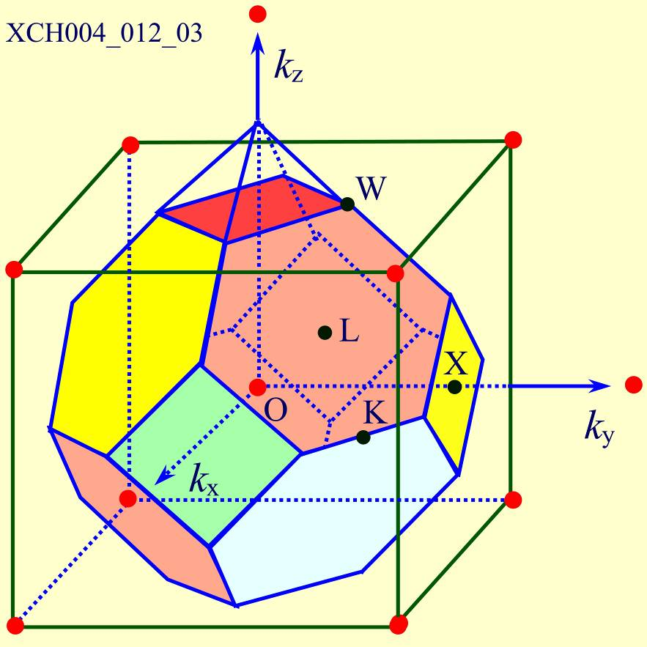
面心立方格子的布里渊区 的对称点、轴习惯符号
对称点含义 | 原点 | 六方面 中心 | 四方面 中心
对称点符号 | Г | L | X
对应 波矢 | （000）
对称轴 | ГX | ГL
对称轴符号 | Δ | Λ
对应晶面 | （100） | （111）

Slide 46
能带理论是一种近似方法
晶体中电子有两类
外层价电子
能量高；
晶体势场较弱；
电子行为类似于自由电子；
故晶体势场对电子运动的影响看作微扰处理。
内层电子
能量低；
晶体势场较强；
电子基本上围绕原子核运动；故相邻原子的影响看作是微扰处理。
近自由电子近似
紧束缚近似

Slide 47
一、基本思想
这是最简单的一维模型，通过模型的计算和讨论，可以了解周期场中运动的电子本征态的一些最基本特点。这个模型的基本思想是：
模型认为金属中价电子在一个很弱的周期场中运动，价电子的行为很接近于自由电子，又与自由电子不同。这里的弱周期场设为 ，可以当作微扰来处理，即：
(1)零级近似时，用势场平均值 代替弱周期场V(x)；
(2)所谓弱周期场是指比较小的周期起伏
做为微扰处理。

Slide 48
一、基本思想
(1)晶格中原子间距a较大，晶格势变显著，在原子附近的电子受自身束缚较紧，不易产生共有化运动。
(2)近原子区，电子行为同孤立原子中的电子行为相似，晶格波函数也相应接近于孤立原子波函数。
(3)孤立原子波函数作为零级近似；
(3)其它原子场作用看成微扰处理。

Slide 49
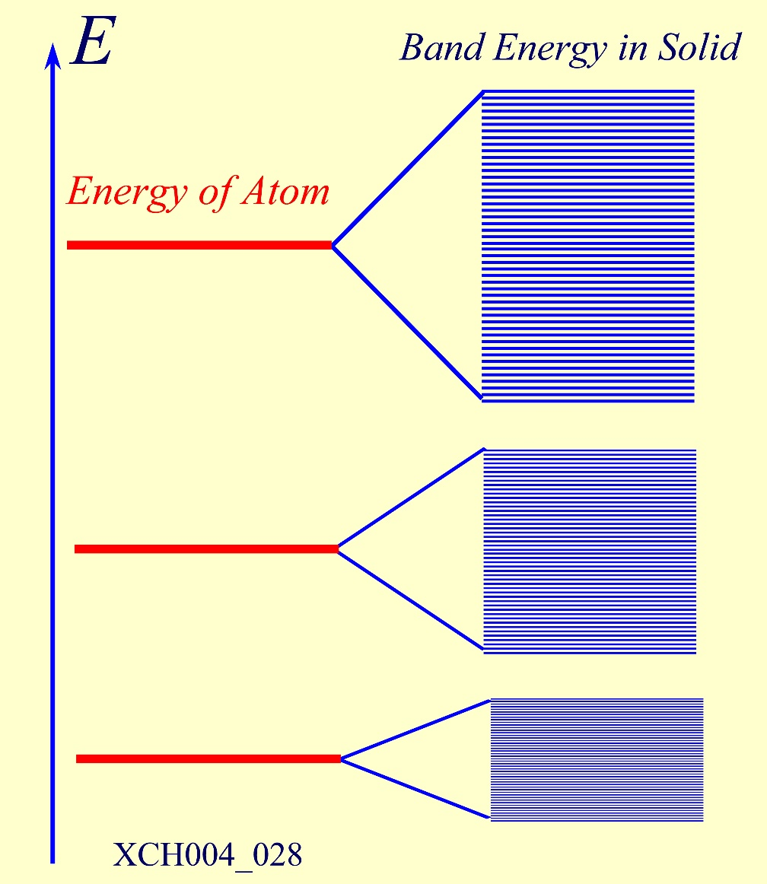
三. 原子能级与能带的对应
原因：能量较低的带对应于内层电子，其电轨道很小，不同原子间的相互交叠很少，故对应的能带较窄；反之，能量较高的外层电子轨道，在不同原子间有较多交叠，从而形成能带较宽。
—— 一个原子能级ε_{i}对应一个能带，不同的原子能级对应不同的能带。当原子形成固体后，形成了一系列能带
—— 能量较低的能级对应的能带较窄
—— 能量较高的能级对应的能带较宽
这时，原子能级与能带之间并不存在一一对应的关系。

Slide 50
以成键态和反键态为基础组成布洛赫和，从而形成能带，认为能带与成键态和反键态之间有简单的相互对应关系。这种处理方法称键轨道近似。
当晶体中沿某一条线附近的原子排列与完整晶格不同时，形成的缺陷称为线缺陷
肖脱基缺陷:即晶体中只存在空位或吸间隙原子存在的情况
夫伦克尔缺陷 空位数+间隙原子数

Slide 51
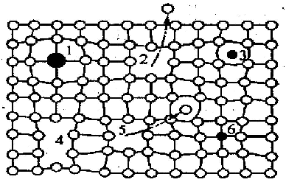
1. 大的置换原子；2. Schottky空位 ；3.异类间隙原子 ；4. 复合空位； 5. Frenkel空位； 6.小的置换原子

Slide 52
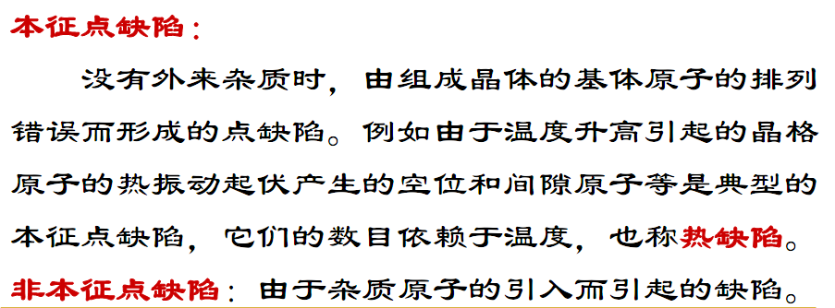
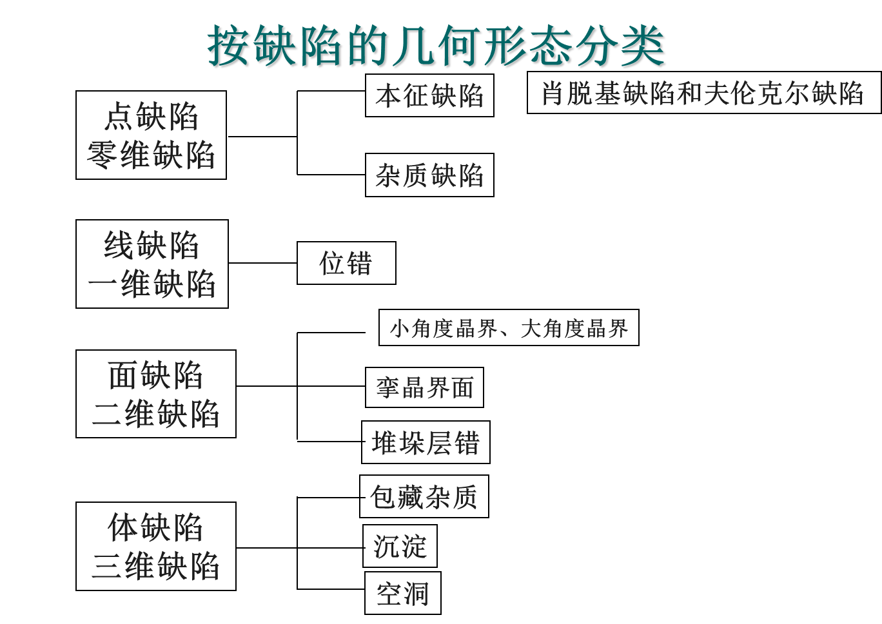
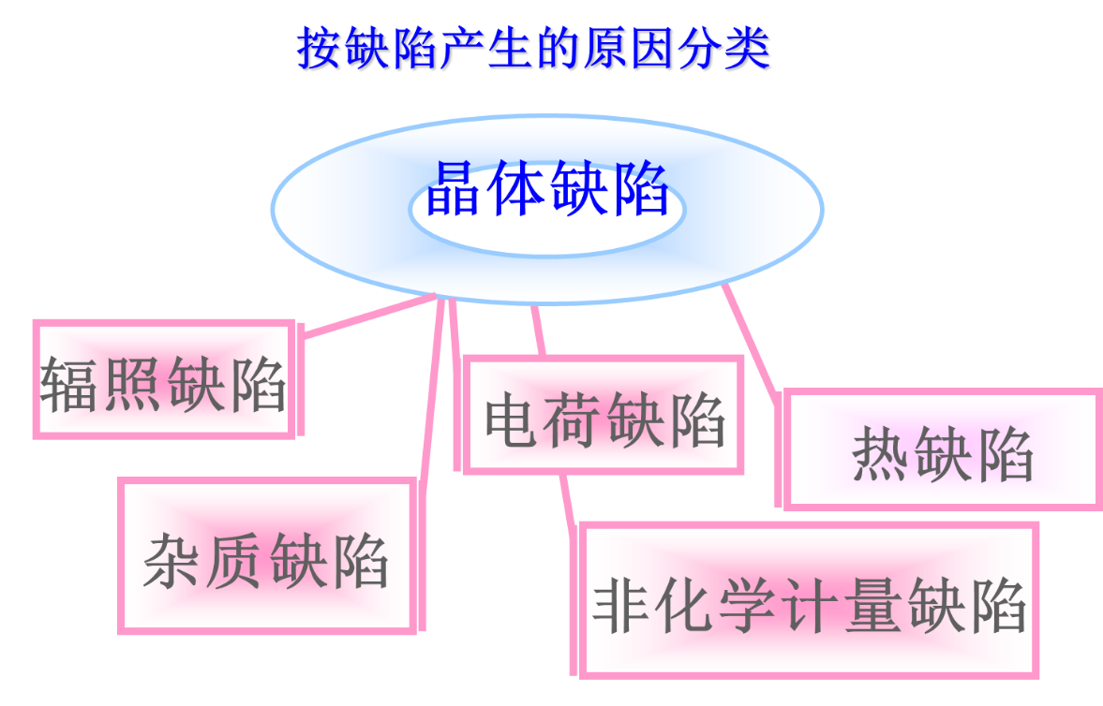
关于缺陷的分类

Slide 53
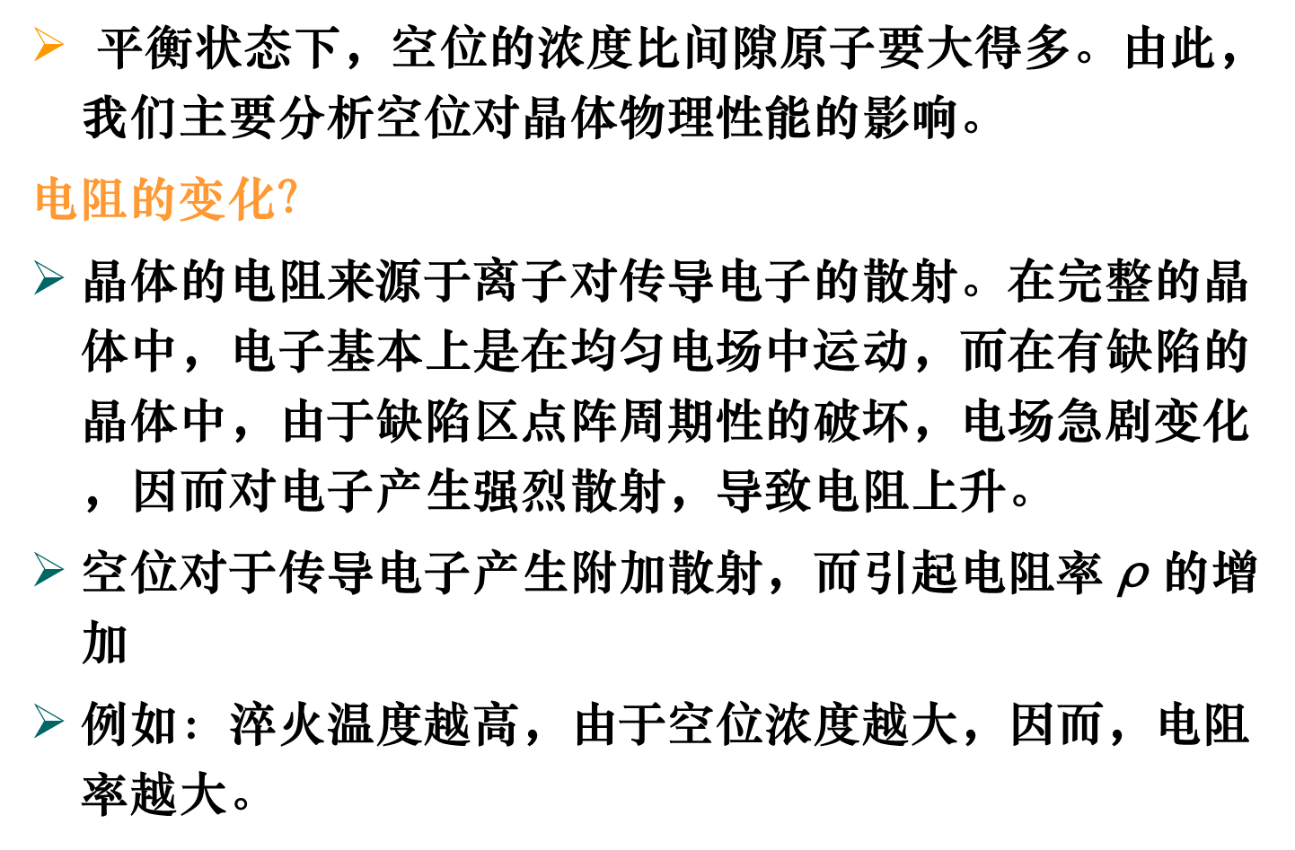

Slide 54
四、晶格扩散分类
（1）自扩散：基质原子扩散，一般认为最常见的是空位机制实现晶格扩散；
（2）杂质原子扩散：以间隙原子机制扩散更容易实现。
离子晶体中的点缺陷可以引起可见光的吸收，使原来透明的晶体出现颜色，这类能吸收可见光的点缺陷通过常称为色心。

Slide 55
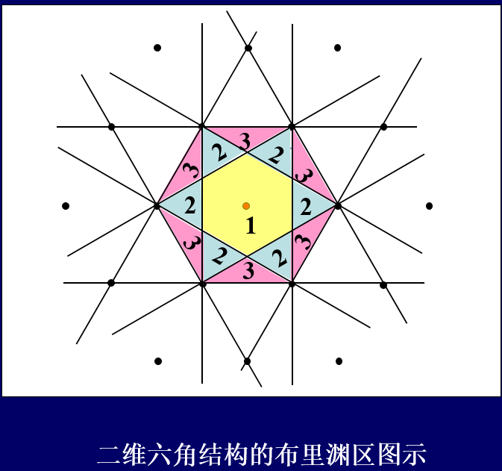
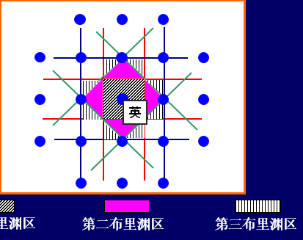

Slide 56
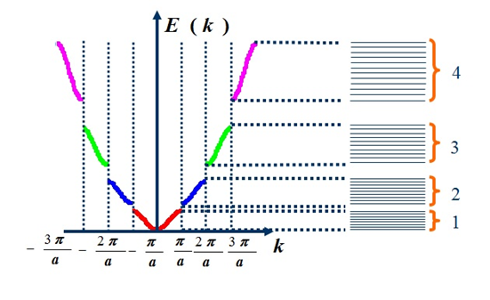
为什么用“能态密度”来描述晶体中的电子？
在原子中电子的本征态形成一系列分立的能级，可以具体标明各能级能量，以说明其分布情况。而固体中的电子能级形成准连续分布，异常密集，标明每个能级是没有意义的。这种情况下的能级分布状况，用“能态密度函数N(E)”或“单位体积能态密度g(E)”来描述。

Slide 57
关于能态密度的计算
三维情况电子能态密度的表达式：
（沿等能面积分）
二维情况电子能态密度的表达式：
（沿等能线积分）
一维情况电子能态密度的表达式：
（对等能点求和）

Slide 58
能态密度的临界点（范霍夫奇点）
由公式 可知，在某个k取值处：
在该点，N(E)显示出某种奇异性，称为范霍夫奇点，也称临界点。
E_{n}(k)是k空间的周期函数，因此每个周期性单元中必定存在有 的点，例如：E_{n}(k)的极大值和极小值点； 的鞍点等等，而且这些点出现在布里渊区的高对称点处。

Slide 59
晶体缺陷类型（按几何形态分类）
1、点缺陷
定域在格点附近的一个或几个晶格常数范围内偏离晶格周期性的结构称为点缺陷，如空位、间隙原子、杂质原子等
2、线缺陷
晶格周期性的破坏作用发生在晶体内部的一条线的周围近邻，如位错。
3、面缺陷
晶格周期性的破坏作用发生在晶体内部的一些面上，是一种二维晶格缺陷，如层错和晶界。
4、体缺陷
指晶体中的空洞、夹杂物等等。

Slide 60
能带形成的来源
能带形成来源于原子轨道的重叠和简并性，具体说，能带的宽度取决于原子间的交叠积分，一个能带中的状态数为原子能级的简并度即晶体包含的原胞数N。
对于正常大小的晶体，由于所含原胞数很大，能带中的电子能级是准连续分布。
随着晶体尺寸减小，晶体中的原胞数也越来越少，电子能级间的平均间距也逐步增大。

Slide 61
能带形成的来源
当尺寸下降到纳米尺度时，能带内原来准连续能级变成离散能级，出现量子尺寸效应。
纳米金属微粒费米能级附近的能级由准连续变成离散，纳米半导体微粒也存在不连续的最高被占据分子轨道和最低未被占据分子轨道能级而使能隙变宽的现象均属量子尺寸效应。

Slide 62
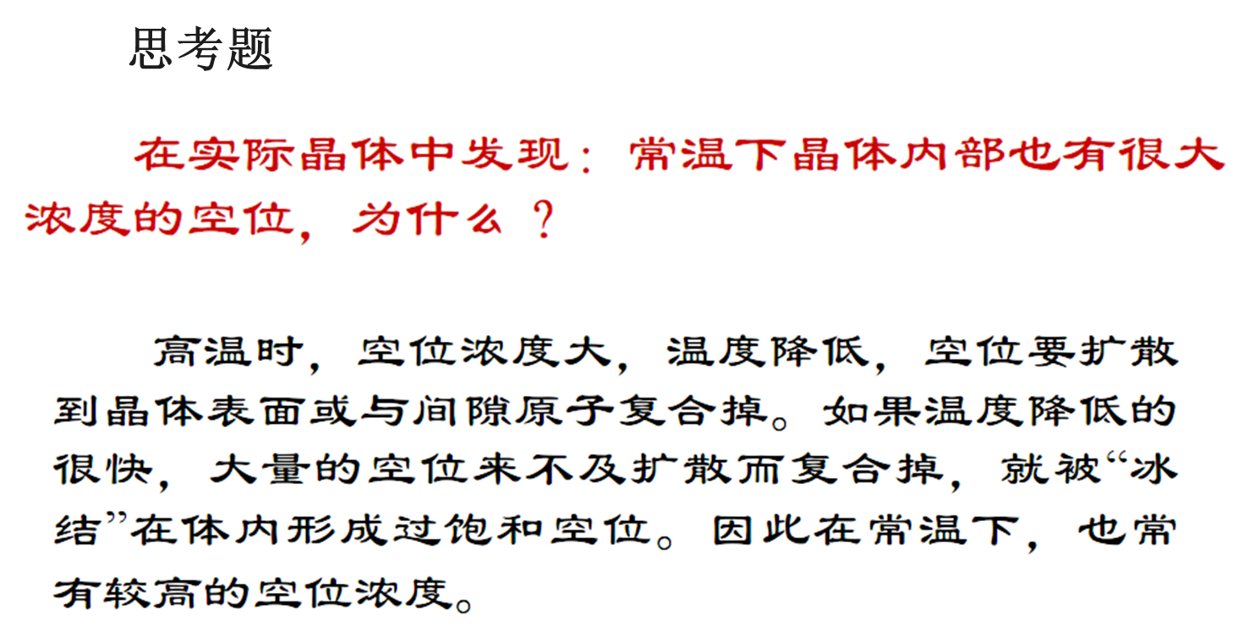

Slide 63
晶体中原子扩散的本质是在热缺陷的不断产生和复合过程中，晶体中的原子不断由一处向另一处作无规则布朗运动。
这种一个负电中心束缚一个电子“空穴”所组成的体系，称为V心。
F心的实质就是一个负离子空位和一个被它束缚的电子所组成的体系。

Slide 64
三、扩散的微观机制
第一、扩散的微观机制
（1）易位机制——可能性很小
认为原子扩散通过相邻原子对调位置来实现。参与易位的原子须同时获得足够的能量，而且这将引起晶格畸变。所以，这种机制实现扩散的可能性很小。

Slide 65
三、扩散的微观机制
（2）空位机制——一般比较容易实现
空位周围的原子点据空位，原位置成为新的空位，即通过空位的移动来实现原子迁移，一般比较容易实现。
空位

Slide 66
三、扩散的微观机制
（3）间隙原子机制
间隙原子在不同的间隙位置之间跳跃，以实现扩散现象。杂质原子在晶体中的扩散以此机制为主。

Slide 67
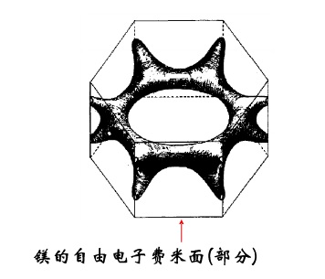
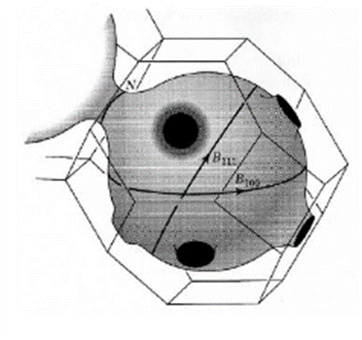
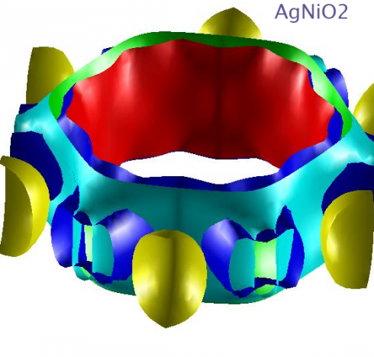
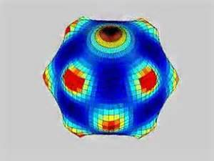
费米面定义
指当T＝0时，k空间中占有电子和不占有电子区域的分界面。这里
费米面的能量值称为费米能级E_{F}；
对应的电子动量称为费米动量 ；
k_{F}称为费米球半径； 称为费米速度；
Cu
Au

Slide 68
_{如何来算费米能级？}
（1）费米能级数值由电子密度决定。当T=0k时，从E=0到E=E_{F}范围内对g(E)积分值应等于电子密度n，即：
（2）利用费米球半径k_{F}
N个电子在k空间填充半径为k_{F}的费米球，费米球内包括的状态数恰好等于N，即

Slide 69
对于晶体中的电子
满带 —— 电子占据了一个能带中所有的状态
空带 —— 没有任何电子占据（填充）的能带
导带 —— 一个能带中所有的状态没有被电子占满
即不满带，或最下面的一个空带
价带 —— 导带以下的第一个满带，或最上面的一个满带
禁带 —— 两个能带之间，不允许存在的能级宽度，或带隙

Slide 70
晶格(lattice)是指晶体中原子排列的具体形式。
定义：一般用一个粒子的周围最近邻的粒子数描写晶体中粒子排列的紧密程度，这个数称为配位数。
晶格振动中简谐振子的能量量子称为声子，即格波的能量量子

Slide 71
杜隆—珀替定律
模型处理方法：把固体中的原子看成一组互相独立的振子来处理，应用能量均分定理。设固体中有N个原子，则晶体平均能量为：
则由热学知识可得：
N＝6.023×10²³，则摩尔比热C_{V}＝24.9k•J/mol
局限：低温段不符(C_{V}～T³) ；
T＝0K时不符，此时C_{V}＝0。

Slide 72
爱因斯坦模型
模型处理方法：认为独立振子的能量是量子化的，应用量子理论处理晶格比热问题。
可取之处：得到了T＝0K时，C_{V}＝0的重要结论。
局限： 低温段结果与实际不符。
低温段的实验结果是：C_{V}～T³

Slide 73
德拜模型
模型处理方法：把固体当作连续介质,晶格振动的格波看成边连续介质中的弹性波。
可取之处：获得低温段C_{V}～T³的规律。

Slide 74
黄昆方程物理意义
第一式代表振动方程
(1)等号右侧第一项是准弹性恢复力，系数b₁₁相当于本征振动频率的平方负值，即-ω₀²；
(2)等号右侧第二项表示电场E的附加恢复力。
第二式代表极化方程
(1)等号右侧第一项表示离子位移引起的极化；
(2)等号右侧第二项是电场附加的极化。
这里b₁₁,b₁₂,b₂₁,b₂₂为四个系数。
确定四个系数?

Slide 75
ⅱ. 黄昆方程的四个系数
重要结论：
（2.2）LST关系
说明：
ε(0)——静电介电常数
ε(∞)——高频介电常数
ε₀ ——真空介电常数
定义式：

Slide 76
明确几个名词：
——晶体中存在长光学纵波(LO)和长光学横波(TO)。
—— 长光学纵波声子称为极化声子(LO)，长光学纵波伴随有宏观的极化电场，极化声子 是 纵光学声子。
—— 长光学横波伴随着有旋的宏观电磁场，称为电磁声子( TO)，长光学横波具有电磁性，可以和光场发生耦合
离子晶体长波振动必然伴随交变的电磁场。这样，就要考虑晶格的长光学振动和电磁场相耦合的系统，将电磁方程和晶格的唯象方程结合，求解得到的振动模实际上就代表了格波和光波的耦合振动模。
不仅格波有这样的耦合模式，等离子振荡、激子、自旋波等也都有类似的现象，统称为极化激元。

